Slide 1
微课名称：
中国共产党成立与新民主主义革命兴起（一）
学段：高中
学科：历史
年级：高一
版本：部编版《中外历史纲要》（上）/第七单元
单位：北京市朝阳外国语学校
作者：钟君

Slide 2
单元概述
1、认识五四爱国运动的历史意义，认识马克思主义在中国的传播与中国共产党成立对中国革命的深远影响；
2、认识国共合作领导国民革命的历史作用；
3、了解南京国民政府的成立；
4、认识中国共产党开辟革命新道路的意义；
5、认识红军长征的意义。
课标要求

Slide 3
上海嘉兴
瑞金
时空观念
中华苏维埃共和国
上海北京
共产党早期组织
中国共产党成立
第一次国共合作
汉口
湘赣
上海
广州
井冈山根据地
红军开始长征
五四运动
中共二大
中共三大
南昌起义
八七会议
秋收起义
遵义会议
长征胜利
1919
1920
1921
1922
1923
1924
1925
1926
1927
1928
1931
1934
1935
1936
国民党一大
广州国民政府成立
国共合作开始北伐
武汉国民政府成立
四一二政变
七一五政变
宁汉合流
东北易帜
1
建党和大革命时期
2
国共十年对峙时期
南京
广州
上海
武汉
济南惨案
皇姑屯事件

Slide 4
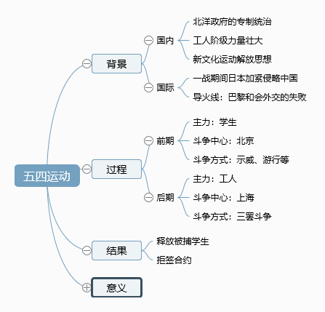
课标：1、认识五四爱国运动的历史意义
知识体系
1、彻底的反帝反封建的伟大爱国革命运动
2、挽救民族危亡、捍卫民族尊严、捍卫民族力量的伟大社会革命运动
3、传播新思想新文化新知识的伟大思想启蒙运动
4、促进马克思主义传播，促进马克思主义与中国工人运动相结合，为中共成立作准备
5、无产阶级登上历史舞台
6、新民主主义革命的开端

Slide 5
单元整合
关于中国近代史和中国现代史的分期,是确定中国近代史学科对象的重要问题。新中国成立以后,胡绳发表文章将其限定在1840——1919年之间。此后,中国史学界出现了中国近代史和中国现代史的明确分界,分界线就是1919年发生的五四运动。但范文澜等学者提出,按照社会性质,中国近代史应该包含1840——1949年的整个时期。 ——据张海鹏《中国近代史和中国现代史分期应以1949年为界》
如果以“五四运动”为中国近代史和现代史的分界线,这两个历史时期的中国革命有何“质的差别”?简要说明五四运动的历史意义。

Slide 6
课标：认识马克思主义在中国的传播与中国共产党成立对中国革命的深远影响
红色中华
刘大白（民国七年）
朦朦胧胧张眼一瞧，
黑暗里突然突出一线红。
这是什么？
——原来是北极下来的新潮，
由近东卷到远东。
右边中的诗歌创作的背景是（ ）
A.五四运动爆发 B.马克思主义在中国传播 C.中国共产党的成立 D.苏联建成社会主义
教材史实：P121
拓展思考：
五四运动和中国共产党的成立这两个事件还有哪些联系？

Slide 7
知识体系

Slide 8
课标：认识国共合作领导国民革命的历史作用
“中国的革命，自从一九二四年开始，就由国共两党的情况起着决定的作用。由于两党在一定纲领上合作,发动了1924~1927年的革命。孙中山致力于国民革命凡四十年未能完成的革命事业,在仅仅两三年内就获得了巨大的成就，这就是广东革命根据地的创立和北伐战争的胜利。这是两党结成统一战线的结果。”
——毛泽东《国共合作成立后的迫切任务》（1937.9.29）5

Slide 9
课标：认识国共合作领导国民革命的历史作用
原因 | (1)中国共产党吸取二七惨案的经验教训，团结革命力量。 (2)孙中山在多次革命后也认识到依靠军阀搞革命是不行的，对国民党进行改组。 (3)国民党召开一大，确立新三民主义，与共产党最低纲领基本一致，成为国共两党合作的基础。 (4)共产国际和苏联的帮助和推动。
意义 | (1)使革命统一战线建立起来，推动了全国反帝反封建的国民革命的迅速开展。 (2)以国共两党合作为特征的革命统一战线的建立，加速了中国革命的进程，在中国革命历史上出现了轰轰烈烈的大革命。

Slide 10
谢谢观看
THANK YOU FOR WATCHING

